Slide 1
ГОВЬСҮМБЭР АЙМГИЙН БАЯНТАЛ СУМ 2019.08.05

Slide 2
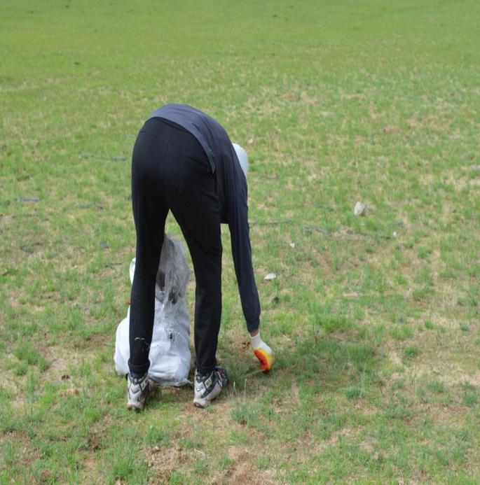
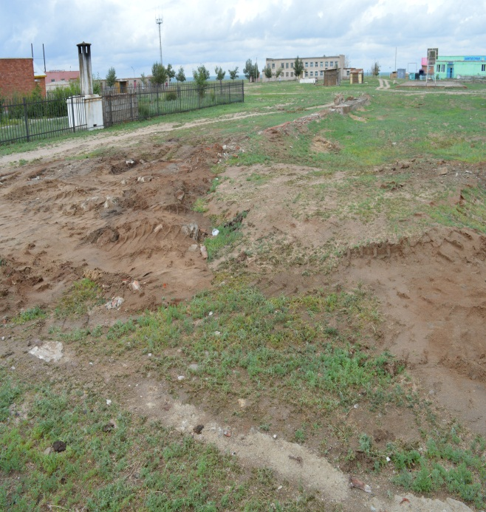
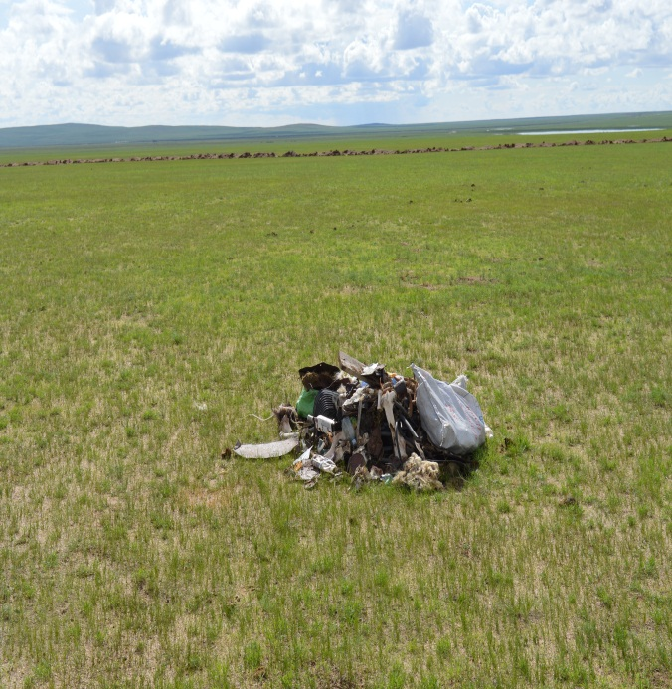
Удирдлага зохион байгуулалтын хүрээнд:
“Боржигин наадам-2019” баяр наадмын бэлтгэл ажлын хүрээнд нийтийн их цэвэрлэгээг зохион байгуулж, хог хагядал ихтэй газруудыг булж тэгшилсэн.

Slide 3
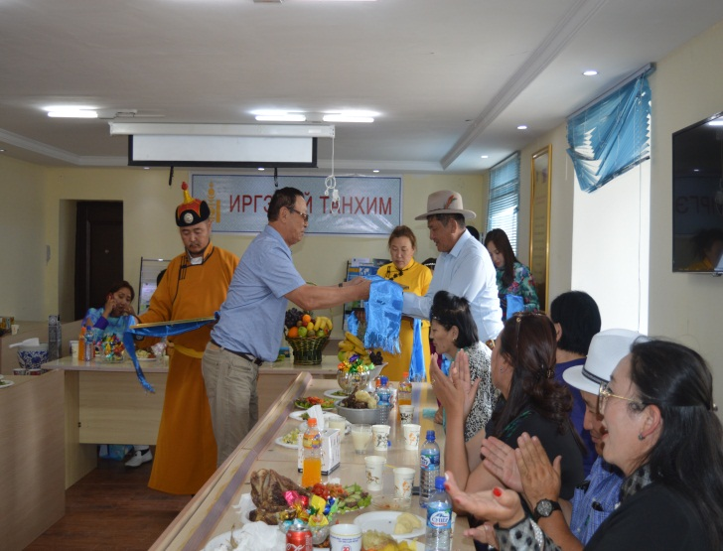
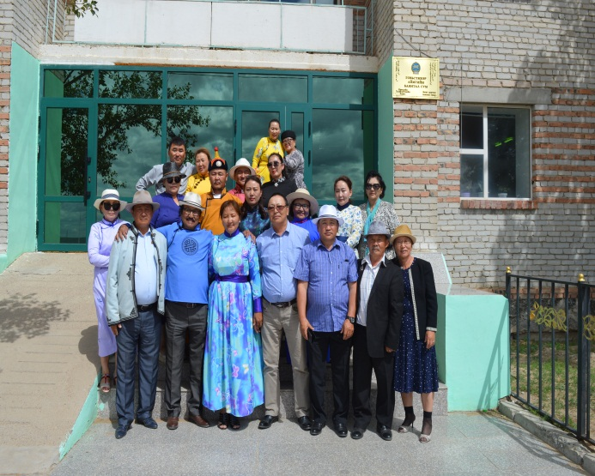
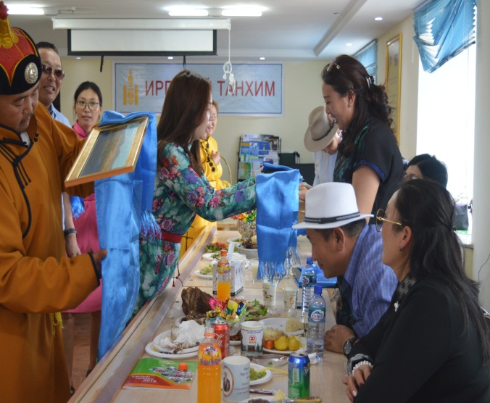
Удирдлага зохион байгуулалтын хүрээнд:
Тус сумын ЗДТГазар нь “Боржигин наадам-2019” наадмын урилгыг үе үеийн удирдлагууддаа хүргүүлж, хүндэтгэл үзүүлэх арга хэмжээг зохион байгуулсан.

Slide 4
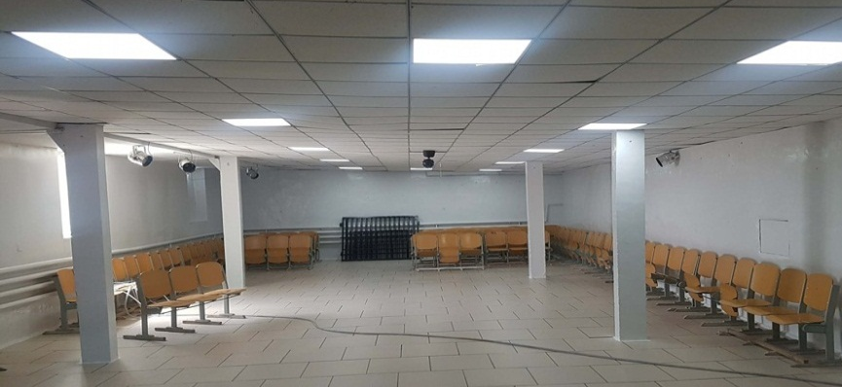
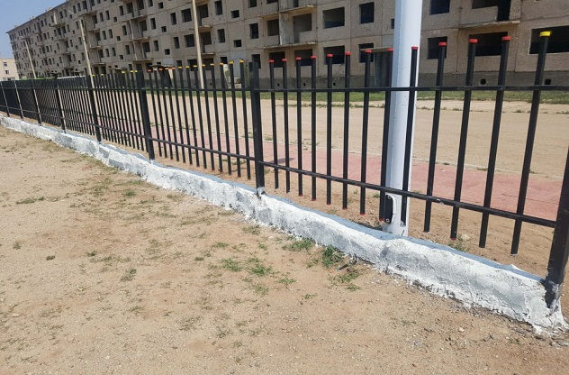
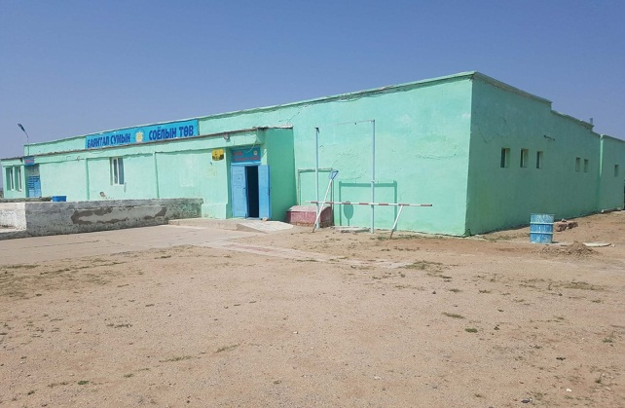
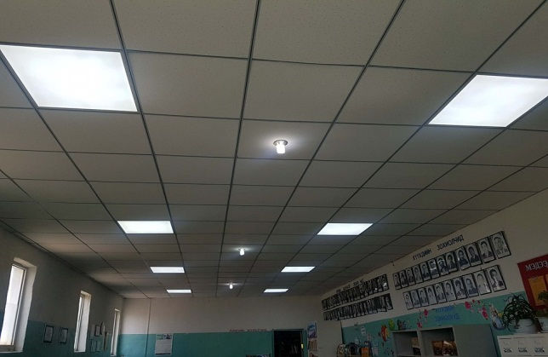
Соёл урлагийн бодлогын хүрээнд:
Соёлын төвийн гадна дотор ханыг будаж өнгө үзэмжийг сайжруулсан.
Тоглолтын заал, Номын сангийн уншлагын танхимын гэрэлтүүлгийг шинэчлэн засварласан.
Соёлын төвийн хашааны доод хэсгийн зайг бөглөж, мал амьтан орохооргүй болгон өрж, шавардаж өнгөлгөө хийсэн.

Slide 5
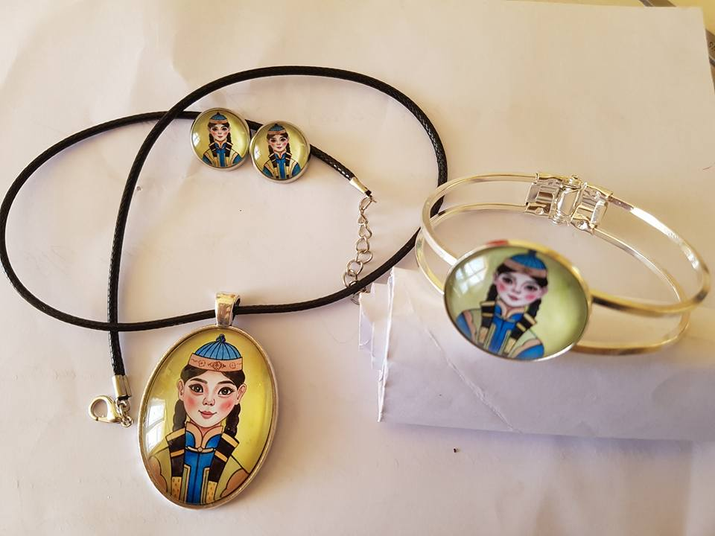
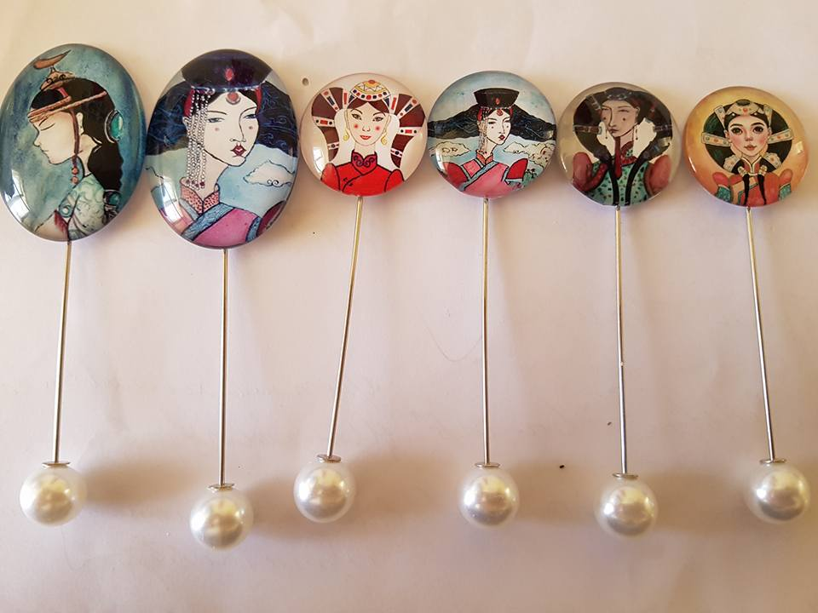
Соёл урлагийн бодлогын хүрээнд:
Соёлын бүтээлч үйлдвэрлэлийг хөгжүүлэх ажлын хүрээнд Боржигин 2019 наадамтай холбогдлуулан “Монгол хатад” зүүлтний коллекцыг худалдаанд гаргасан.

Slide 6
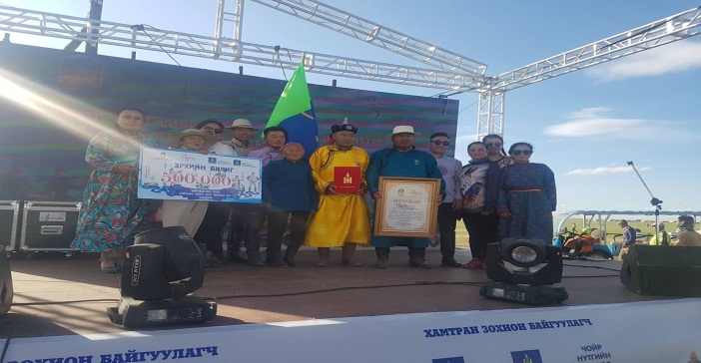
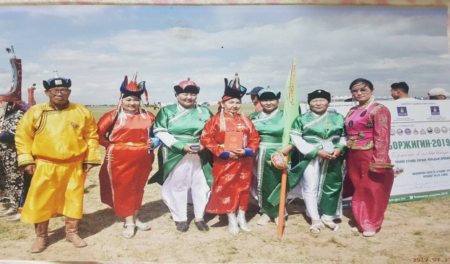
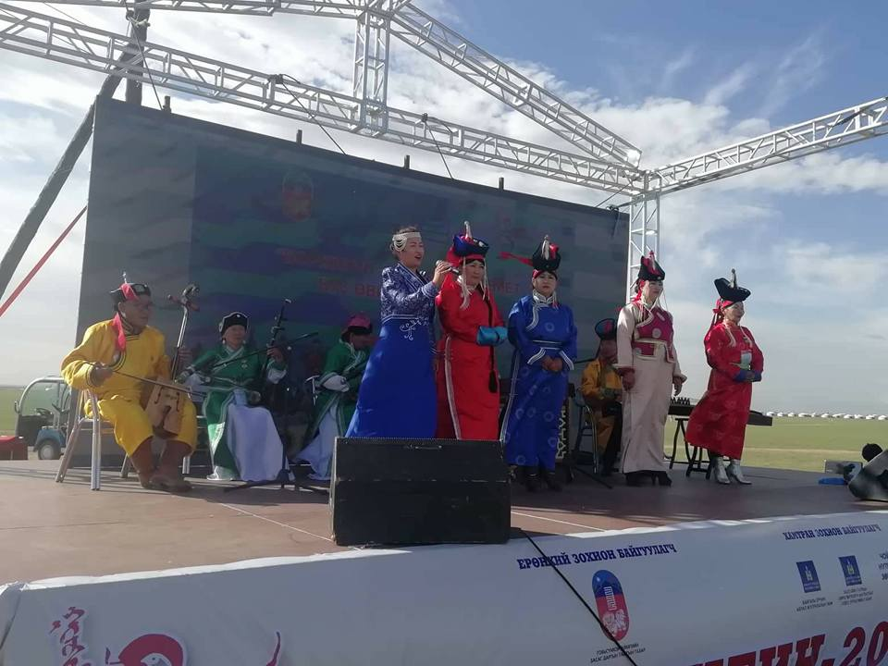
Соёл урлагийн бодлогын хүрээнд:
Боржигин 2019 наадмын хүрээнд зохион байгуулагдсан соёлын өвийн наадамд соёлын төвийн уран бүтээлчид, ардын авьяастануудын хамтарсан тоглолтыг зохион байгуулж, шилдэг өвлөн уламжлагчаар МУСТА Г. Арилд шалгарч, БСШУСЯамны Жуух бичгээр Д.Шоовдор, МУ-н Тэргүүний ардын авьяастанаар Л.Энхтуяа нар шагнагдаж, багаараа тусгай байрт шалгарсан.

Slide 7
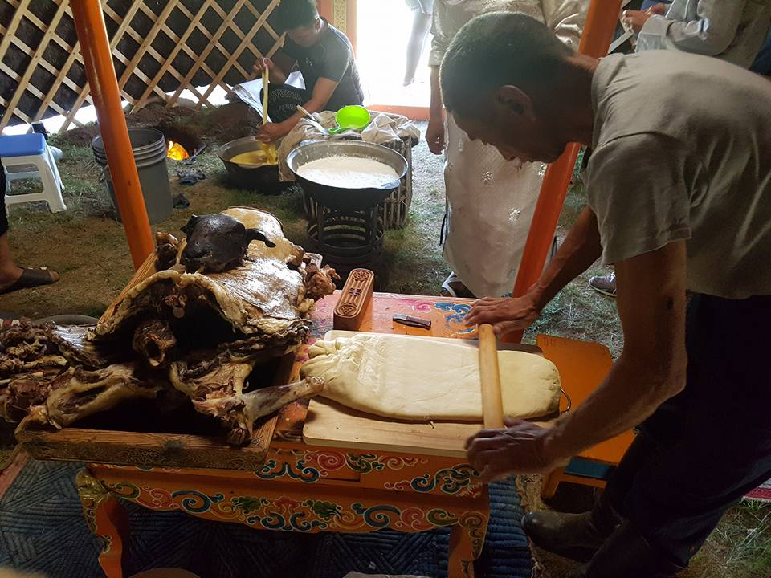
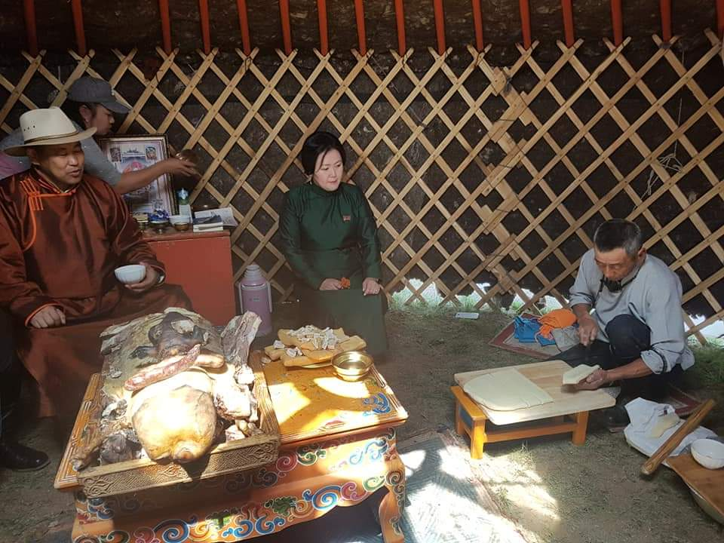
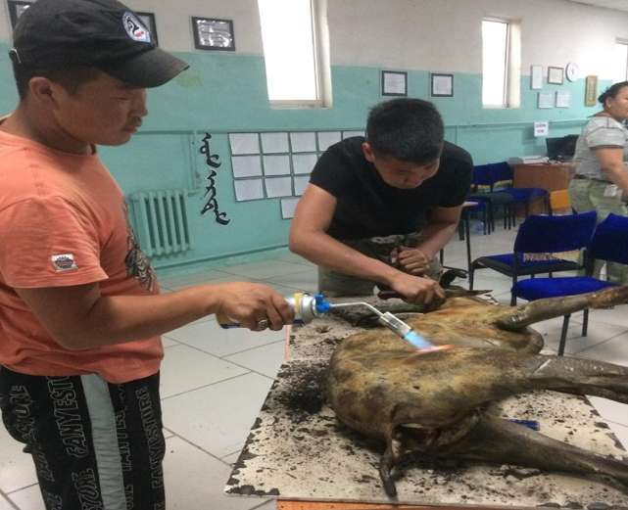
Соёл урлагийн бодлогын хүрээнд:
Боржигин найрын идээ шүүс бэлтгэх зан зүйл
Боржигин найрын идээ шүүс бэлтгэх (ууц чанах, мах боловсруулах, Боржигин хавсай хийх) зан үйлийг наадмын 2 өдрийн турш наадамчин олонд сурталчлан, халуун цай, Боржигин хавсай, хорхог, идээ шүүсээр тасралтгүй үйлчилсэн.

Slide 8
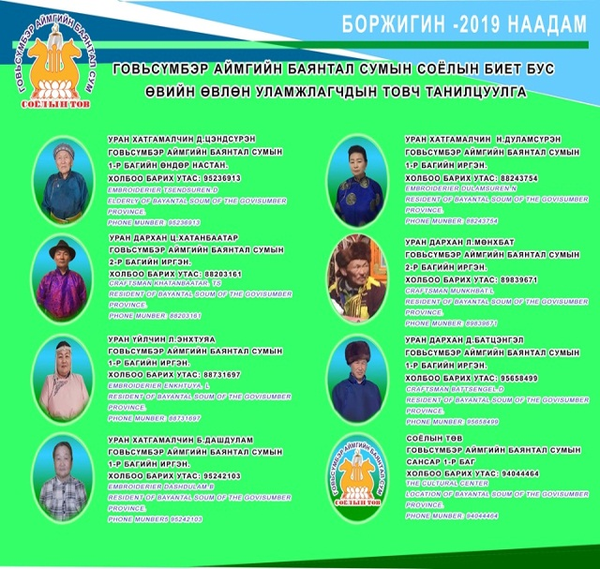
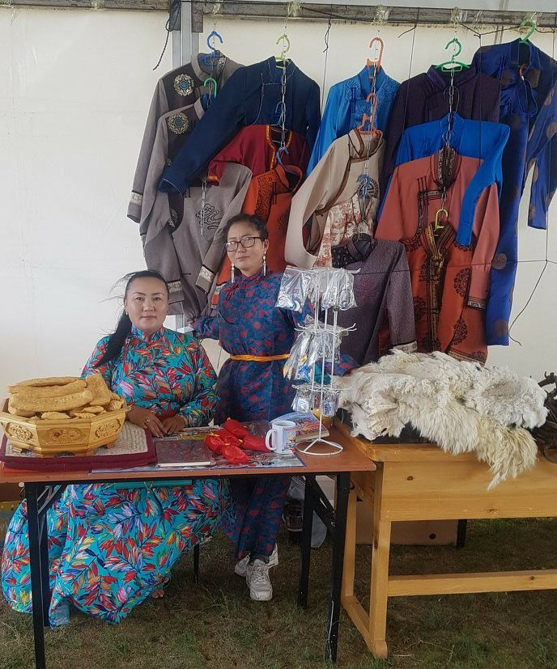
Соёл урлагийн бодлогын хүрээнд:
Баянтал сумын гар урчуудын үзэсгэлэнг 2 өдрийн турш зохион байгуулж, гар урчуудын талаарх мэдээлэл, танилцуулга, гарын авлагыг англи монгол дээр хийн наадамчин олонд тараасан.

Slide 9
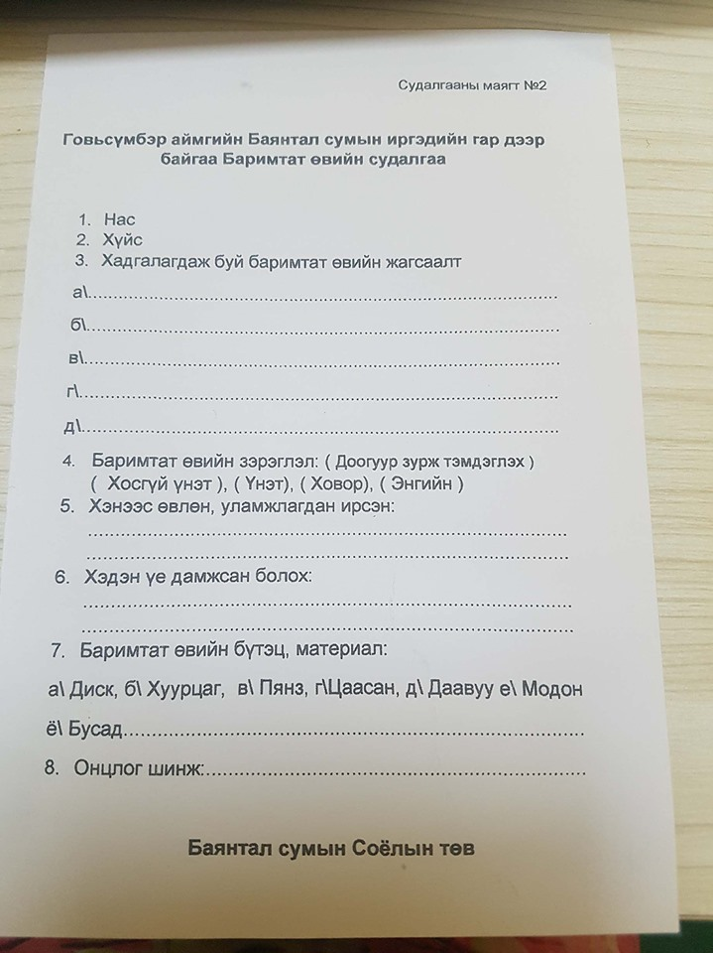
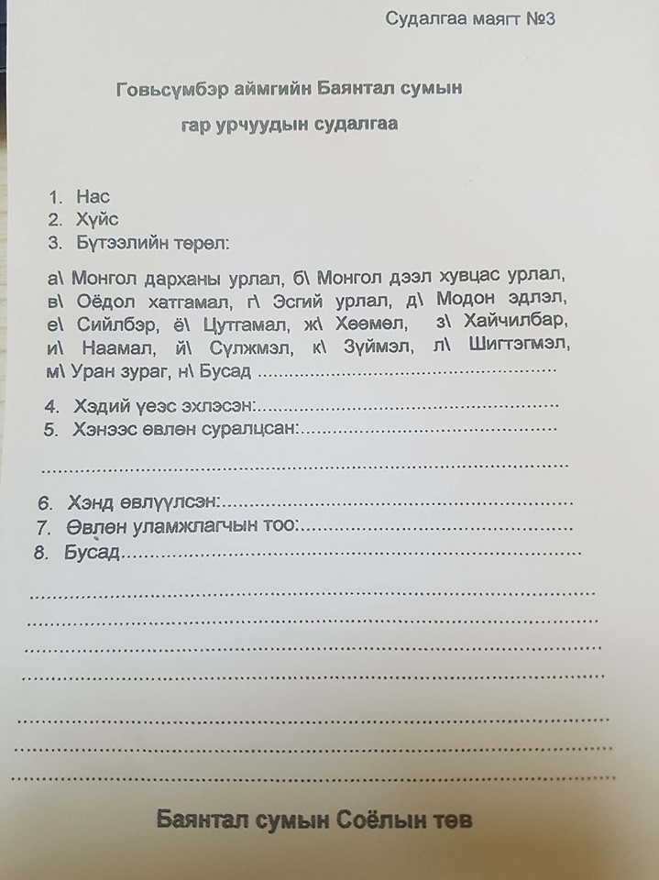
Соёл урлагийн бодлогын хүрээнд:
Баянтал сумын иргэдийн гар дээр хадгалагдаж буй баримтат өвийн судалгаа, гар урчуудын судалгааг сумын нийт айл өрхийг хамруулан авч байна.

Slide 10
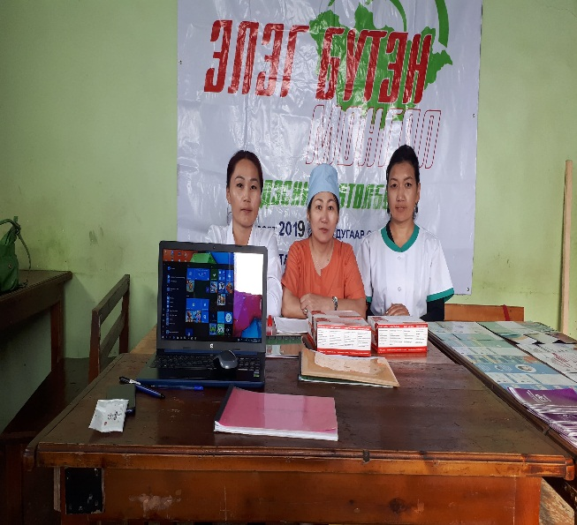
Эрүүл мэндийн бодлогын хүрээнд:
2019 оны 07 дугаар сарын 26-28-ны өдрүүдэд зохион байгуулагдсан “Боржигон-2019” Төвийн бүсийн хурд наадмаар бэлэн байдлыг ханган ажилласан. 7 сарын 28-ны өдөр соёолон нас болон шүдлэн насны моридын уралдааныг дагаж шаардлагатай тохиолдолд эмнэлгийн яаралтай тусламж үйлчилгээг түргэн шуурхай хүргэж үйлчилсэн.

Slide 11
Эрүүл мэндийн бодлогын хүрээнд:
“Хипатитийг устгах ажилд хувь нэмэрээ оруулъя”
уриан дор
2019 оны 07 дугаар сарын 30, 31-ний өдөр Баянтал сумын эрүүл мэндийн төвд зохион байгуулсан өдөрлөгөөр:
Элэгний В,С вирус илрүүлэх шинжилгээ
Сүрьеэ өвчнийг эрт илрүүлэх, шинжилгээ
Тэмбүү өвчнийг эрт илрүүлэх, оношлох, эмчлэх
Артерийн даралт үзлэг
Чихрийн шижин үзлэг
Сургалт сурталчилгаа
Санал хүсэлт, зөвлөгөө өгч ажилласан.

Slide 12
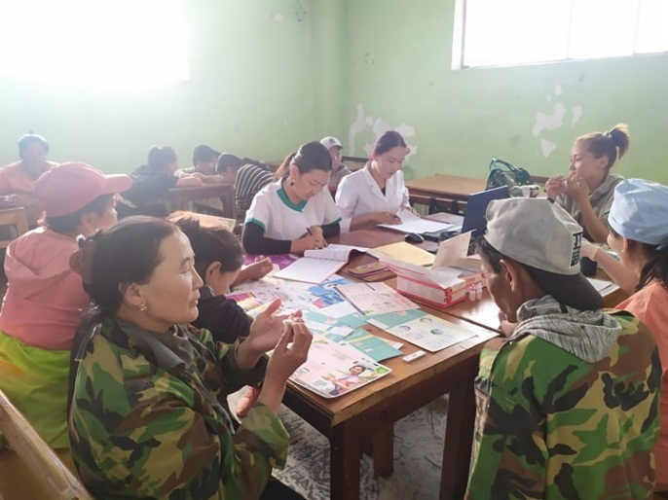
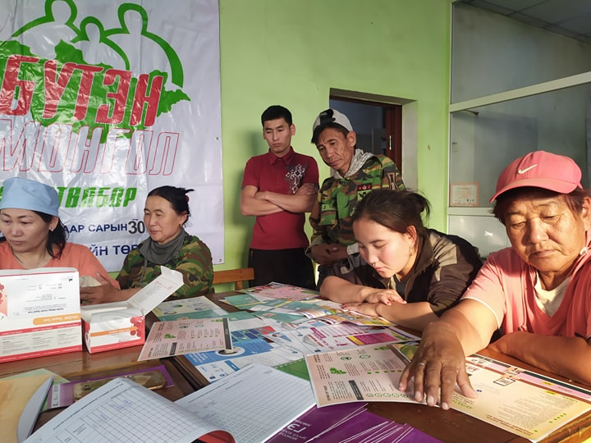
Эрүүл мэндийн бодлогын хүрээнд:
“Хипатитийг устгах ажилд хувь нэмэрээ оруулъя”
уриан дор
Сумын төвд үйл ажиллагаа явуулдаг “Чойр хайрхан” ХХК-н 22 ажилтанг урьдчилан сэргийлэх үзлэгт хамруулж вируст хепатит өвчний талаар мэдээлэл хийж, 10 иргэнийг ВС вирусын шинжилгээ хийж 9 иргэн сөрөг 1 иргэн В вирустай гарсан.

Slide 13
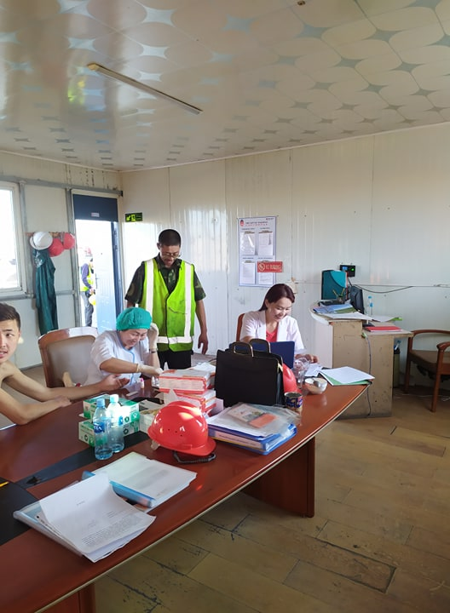
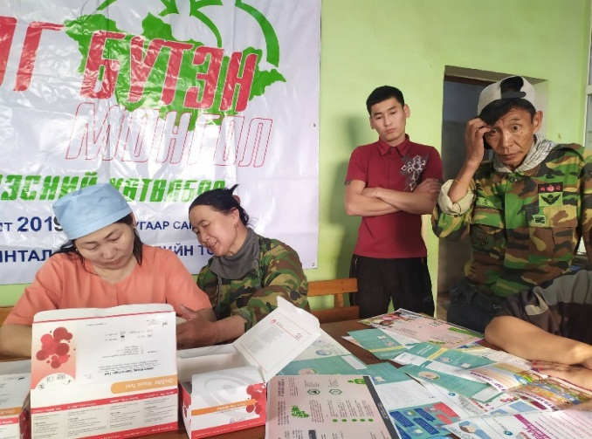
Эрүүл мэндийн бодлогын хүрээнд:
Өдөрлөг арга хэмжээнд эрүүл мэндийн төвөөр үйлчлүүлсэн 11, үйлдвэрийн 32, нийт 43 хүнд элэгний ВС вирусын халдвар, бэлгийн замын халдварт өвчин, сүрьеэ өвчнөөс урьдчилан сэргийлье, хөдөлгөөн хооллолт, хорт зуршлын хор уршиг, урьдчилан сэргийлэлт, мэдээлэл сургалт сурталчилгаа хийж гарын авлага, тараах материал тараасан. В вирустай гарсан 2 иргэнийг аймгийн нэгдсэн эмнэлгийн лабораторид eliza-р баталгаажуулахыг зөвлөсөн.
Мөн тус иргэдэд артерийн даралт, чихрийн шижингийн урьдчилан сэргийлэх үзлэгийг хийж зөвлөгөө мэдээлэл өгсөн.

Slide 14
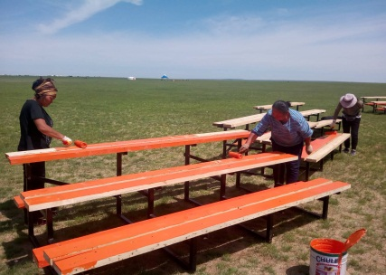
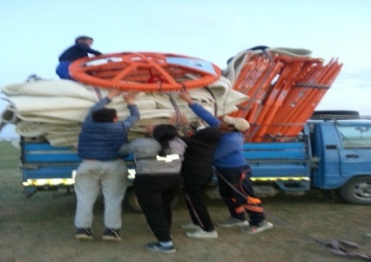
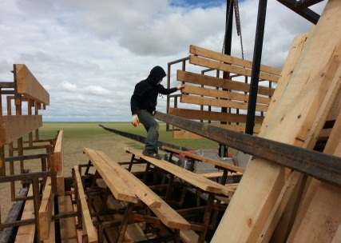
Хөдөлмөр халамжийн бодлогын хүрээнд:
Тус сумын төвөөс 1,8 км зайд байрлах Цэрдгэрийн ухаа гэдэг газарт 2019.07.26-28-ны өдрүүдэд “Боржигин-2019” наадам болохтой холбогдуулан 2019 оны 07 дугаар сарын 19-ний өдрөөс 2019 оны 08 дугаар сарын 01-ний өдөр хүртэл нийтийг хамарсан ажлыг зохион байгуулав. Энэ ажлын хүрээнд ажлын хэсгийн удирдамжин дор тохижилтын ажлуудыг хийж гүйцэтгэсэн байна.
Нийтийг хамарсан ажилд хөдөлмөр эрхлээгүй 18-43 насны 10 иргэн хамрагдсанаас оюутан 5, хүнсний эрхийн бичигт хамрагддаг өрхөөс 1 иргэн хамрагдаж, өрхийн орлогоо 245000 төгрөгөөр нэмэгдүүлсэн байна.

Slide 15
АНХААРАЛ ХАНДУУЛСАНД БАЯРЛАЛАА

